Slide 1

CHÀO MỪNG QUÝ THẦY CÔ
VỀ DỰ GIỜ LỚP 4C
TIẾNG VIỆT
Bài đọc 3: Sự thật là thước đo chân lí
GV: Trần Thị Hồng

Slide 2




Slide 3



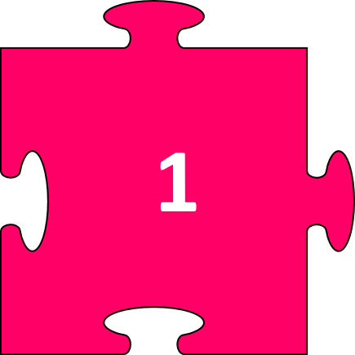
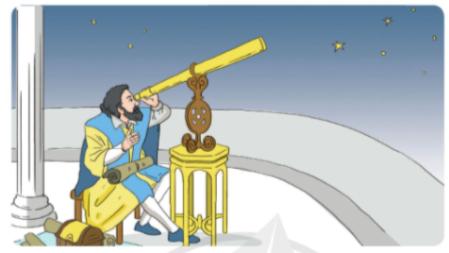
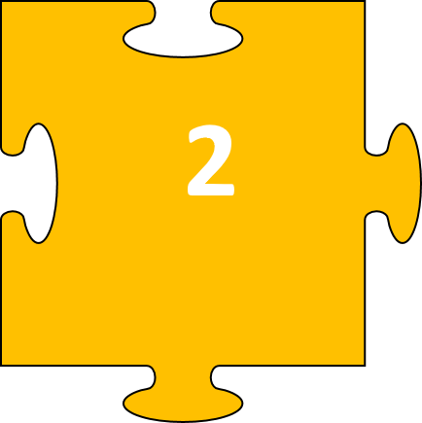
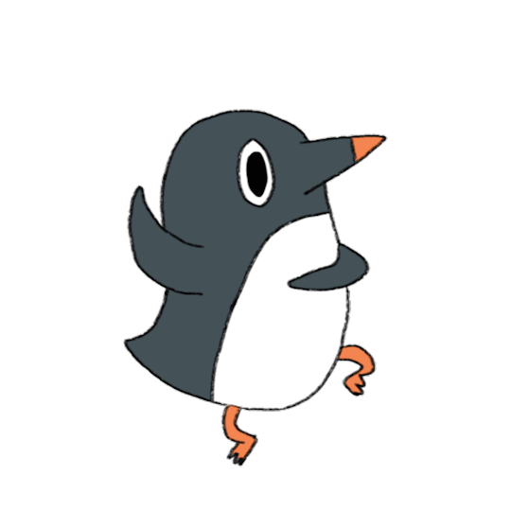
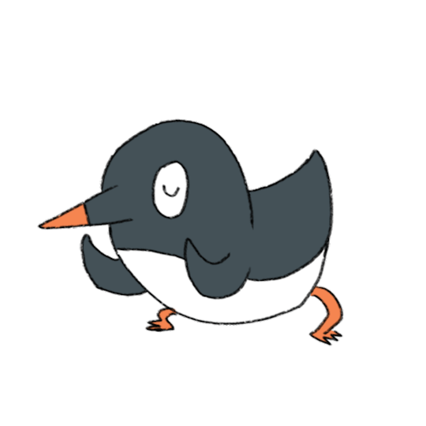
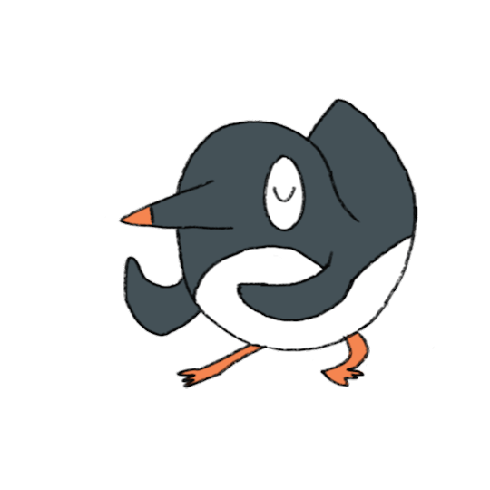
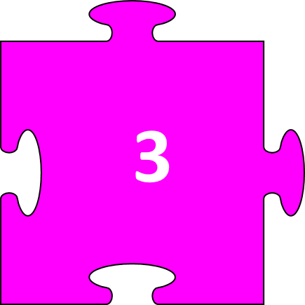
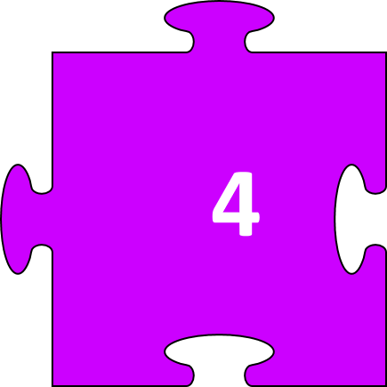



Slide 4

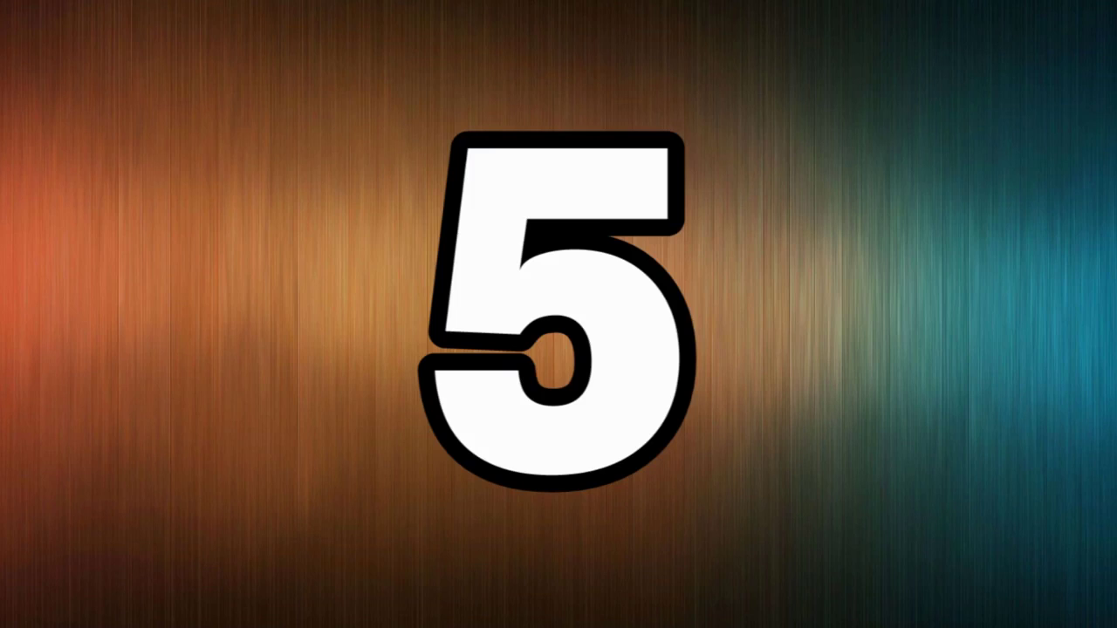


Câu 1: Tại sao ông Thức có hành động kéo còi và khóa máy để đoàn tàu từ từ dừng lại?
A. Vì có một con hươu nhảy qua đường ray
C. Vì có trẻ em đang chơi đùa trên đường ray
B. Vì phía trước có một chiếc xe ben tiến lại gần đường sắt
D. Vì có người trên tàu muốn xuống tàu

Slide 5
Câu 2: Ông Thức đã hi sinh để cứu đoàn tàu như thế nào?
A. Bất chấp nguy hiểm cho bản thân, ghì chặt chiếc cần hãm khẩn cấp
C. Đề xuất phương án với mọi người trên tàu
B. Xin ý kiến từ cấp trên
D. Xin ý kiến từ lãnh đạo cấp cao trong Nhà nước

Slide 6
Câu 3: Sau khi đoàn tàu bị lật nghiêng, người ta đã làm gì để giải cứu ông Thức?
A. Ông Thức tự bò ra
C. Hơn mười người tập trung sức lực kéo ông Thức ra
B. Cắt khoang đầu máy mới kéo được ông Thức ra
D. Đập cửa kính và kéo ông Thức ra

Slide 7
Câu 4: Bài đọc nào dưới đây nói lên sự dũng cảm và mưu trí của người lái tàu?
A. Bài thơ về tiểu đội xe không kính
C. Xả thân cứu đoàn tàu
B. Con sóng lan xa
D. Món quà

Slide 8

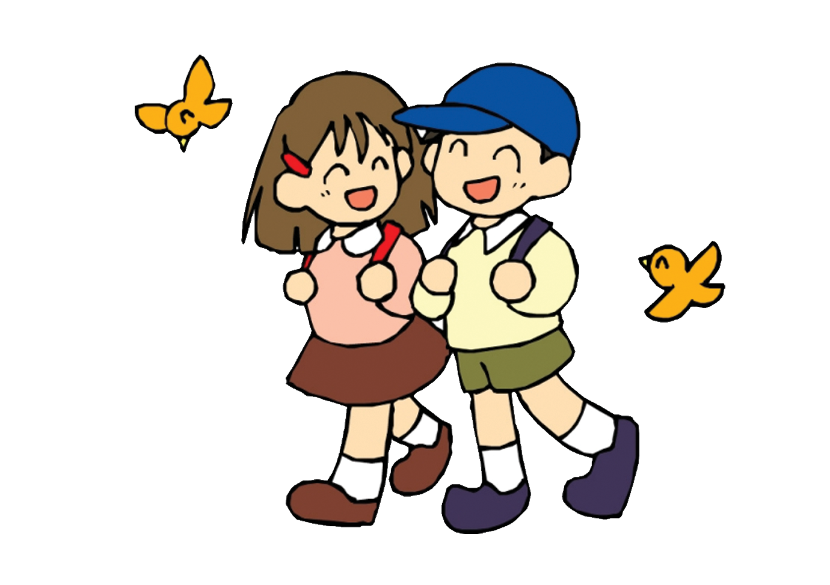
Thứ tư ngày 12 tháng 2 năm 2025
Chủ điểm: Mừng Đảng Mừng Xuân
Tiếng Việt:
Đọc: Sự thật là thước đo chân lí
(Tiết 1)

Slide 9

HÌNH THÀNH KIẾN THỨC

Slide 10

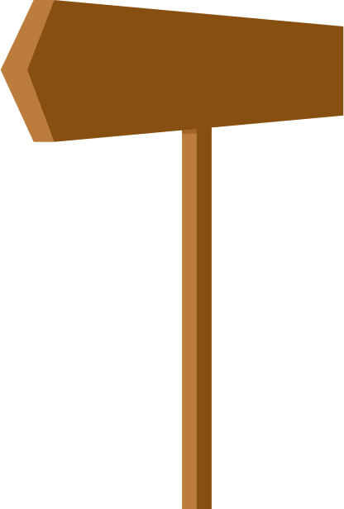



ĐỌC THÀNH TIẾNG
ĐỌC THÀNH TIẾNG

Slide 11
Sự thật là thước đo chân lí
1
Năm 25 tuổi, Ga-li-lê trở thành giáo sư đại học. Một lần, đọc tác phẩm của A-ri-xtốt, ông chợt thấy nghi ngờ: Nhà bác học vĩ đại này cho rằng vật nặng rơi nhanh hơn vật nhẹ. Ông quyết định đến tháp nghiêng Pi-sa làm thí nghiệm. Từ trên tháp, ông thả xuống hai hòn đá. Lẽ ra, hai hòn đá phải rơi cùng một lúc, song do sức cản của không khí, hòn nặng rơi xuống trước hòn nhẹ khoảng ba, bốn xăng-ti-mét.
Thất bại ấy không làm Ga-li-lê nản lòng. Ông làm đi làm lại thí nghiệm. Kết quả, ông phát hiện ra rằng không khí có sức cản. Nếu thả rơi các vật trong ống đã rút hết không khí, tốc độ rơi của các vật sẽ như nhau. Thế là nhờ thí nghiệm, Ga-li-lê không những chứng minh được lập luận của mình mà còn phát hiện ra định luật về sức cản của không khí.
Do bấy giờ người ta rất tôn sùng A-ri-xtốt, Ga-li-lê bị buộc phải từ chức và chuyển đến một trường đại học khác. Ông miệt mài thiết kế một chiếc kính viễn vọng. Nhờ có kính viễn vọng, ông nhận ra rằng Trái Đất không đứng yên một chỗ mà quay quanh Mặt Trời. Đây chính là điều mà Cô-péc-ních phát hiện ra từ gần 100 năm trước. Ga-li-lê đã từng phản đối Cô-péc-ních. Nhưng bây giờ, ông viết sách ủng hộ phát hiện này.
Ga-li-lê bị đưa ra tòa xét xử, buộc phải từ bỏ ý kiến của mình. Nhưng vừa bước chân ra cửa tòa án, ông đã bực tức nói to:
- Dù sao thì Trái Đất vẫn quay!
Ga-li-lê phải trải qua những năm tháng cuối đời trong cảnh tù đày. Nhưng cuối cùng, lẽ phải đã thắng. Tư tưởng của hai nhà bác học dũng cảm Cô-péc-ních và Ga-li-lê đã trở thành chân lí giản dị trong đời sống ngày nay.
Theo sách Kể chuyện danh nhân thế giới
2
3
4

Slide 12
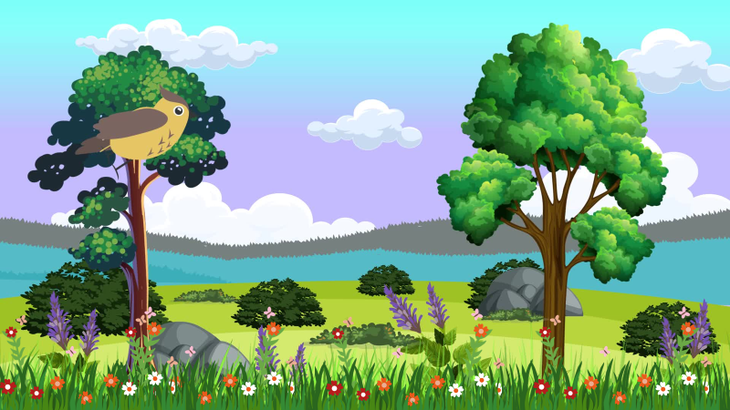

Luyện đọc từ khó

Slide 13
Luyện đọc từ khó
Ga-li-lê
Cô-péc-ních
A-ri-xtốt
ch
chân lí
Pi-sa
viễn vọng
v v

Slide 14
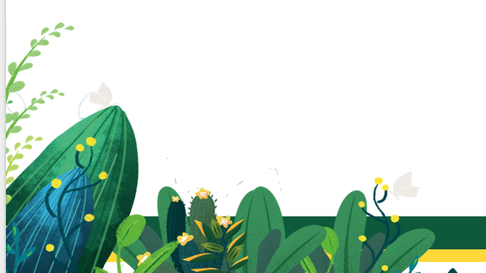
Tư tưởng của hai nhà bác học dũng cảm Cô-péc-ních và Ga-li-lê đã trở thành chân lí giản dị trong đời sống ngày nay.
Luyện đọc câu dài

Slide 15
Sự thật là thước đo chân lí
1
Năm 25 tuổi, Ga-li-lê trở thành giáo sư đại học. Một lần, đọc tác phẩm của A-ri-xtốt, ông chợt thấy nghi ngờ: Nhà bác học vĩ đại này cho rằng vật nặng rơi nhanh hơn vật nhẹ. Ông quyết định đến tháp nghiêng Pi-sa làm thí nghiệm. Từ trên tháp, ông thả xuống hai hòn đá. Lẽ ra, hai hòn đá phải rơi cùng một lúc, song do sức cản của không khí, hòn nặng rơi xuống trước hòn nhẹ khoảng ba, bốn xăng-ti-mét.
Thất bại ấy không làm Ga-li-lê nản lòng. Ông làm đi làm lại thí nghiệm. Kết quả, ông phát hiện ra rằng không khí có sức cản. Nếu thả rơi các vật trong ống đã rút hết không khí, tốc độ rơi của các vật sẽ như nhau. Thế là nhờ thí nghiệm, Ga-li-lê không những chứng minh được lập luận của mình mà còn phát hiện ra định luật về sức cản của không khí.
Do bấy giờ người ta rất tôn sùng A-ri-xtốt, Ga-li-lê bị buộc phải từ chức và chuyển đến một trường đại học khác. Ông miệt mài thiết kế một chiếc kính viễn vọng. Nhờ có kính viễn vọng, ông nhận ra rằng Trái Đất không đứng yên một chỗ mà quay quanh Mặt Trời. Đây chính là điều mà Cô-péc-ních phát hiện ra từ gần 100 năm trước. Ga-li-lê đã từng phản đối Cô-péc-ních. Nhưng bây giờ, ông viết sách ủng hộ phát hiện này.
Ga-li-lê bị đưa ra tòa xét xử, buộc phải từ bỏ ý kiến của mình. Nhưng vừa bước chân ra cửa tòa án, ông đã bực tức nói to:
- Dù sao thì Trái Đất vẫn quay!
Ga-li-lê phải trải qua những năm tháng cuối đời trong cảnh tù đày. Nhưng cuối cùng, lẽ phải đã thắng. Tư tưởng của hai nhà bác học dũng cảm Cô-péc-ních và Ga-li-lê đã trở thành chân lí giản dị trong đời sống ngày nay.
Theo sách Kể chuyện danh nhân thế giới
2
3
4

Slide 16
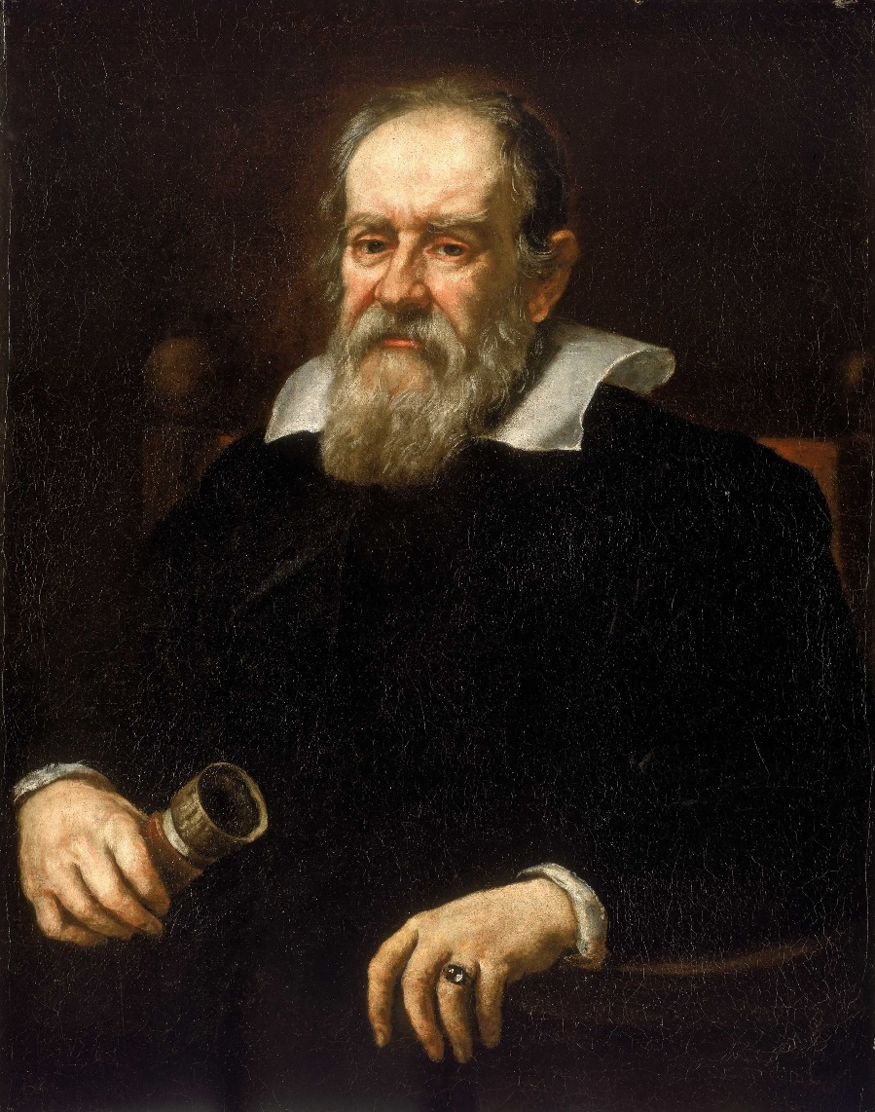
Giải nghĩa từ khó
Ga-li-lê

Slide 17
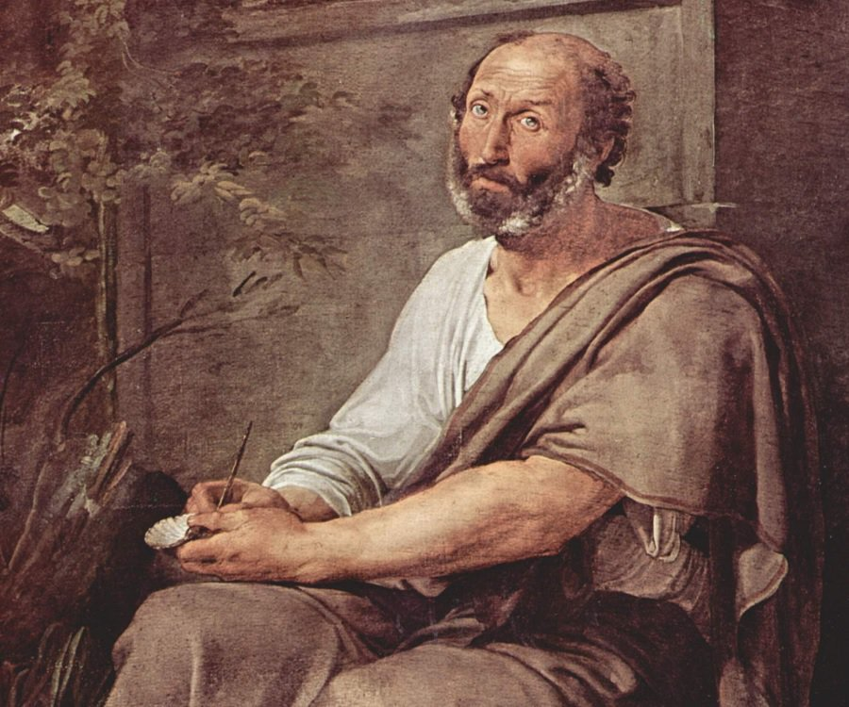
Giải nghĩa từ khó
A-ri-xtốt

Slide 18
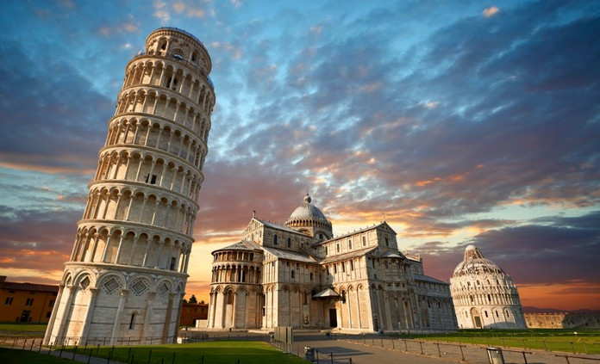
Giải nghĩa từ khó
Pi-sa

Slide 19
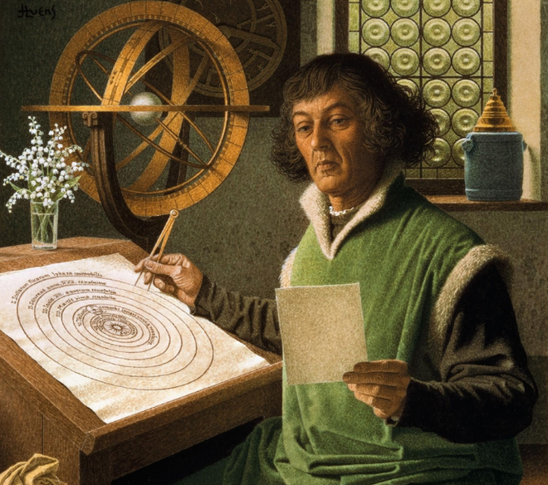
Giải nghĩa từ khó
Cô-péc-ních

Slide 20
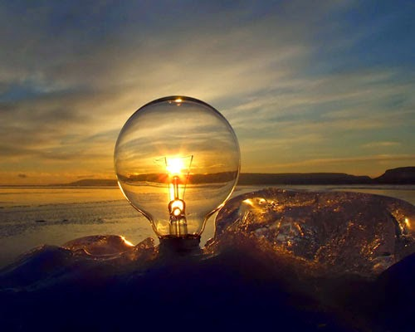
Giải nghĩa từ khó
Chân lí

Slide 21



Luyện tập tra từ điển
Lập luận
Ủng hộ
Kính viễn vọng

Slide 22
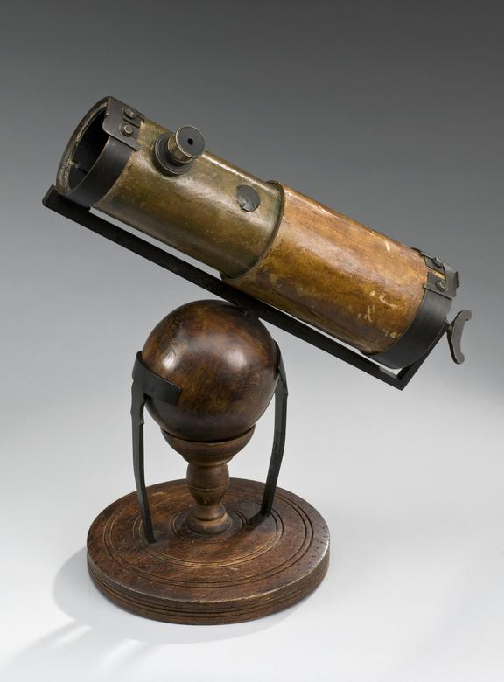
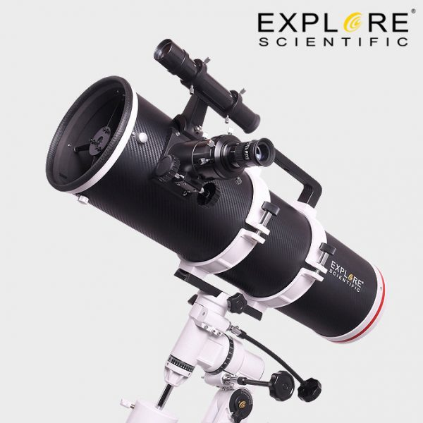
Luyện tập tra từ điển

Slide 23
Sự thật là thước đo chân lí
1
Năm 25 tuổi, Ga-li-lê trở thành giáo sư đại học. Một lần, đọc tác phẩm của A-ri-xtốt, ông chợt thấy nghi ngờ: Nhà bác học vĩ đại này cho rằng vật nặng rơi nhanh hơn vật nhẹ. Ông quyết định đến tháp nghiêng Pi-sa làm thí nghiệm. Từ trên tháp, ông thả xuống hai hòn đá. Lẽ ra, hai hòn đá phải rơi cùng một lúc, song do sức cản của không khí, hòn nặng rơi xuống trước hòn nhẹ khoảng ba, bốn xăng-ti-mét.
Thất bại ấy không làm Ga-li-lê nản lòng. Ông làm đi làm lại thí nghiệm. Kết quả, ông phát hiện ra rằng không khí có sức cản. Nếu thả rơi các vật trong ống đã rút hết không khí, tốc độ rơi của các vật sẽ như nhau. Thế là nhờ thí nghiệm, Ga-li-lê không những chứng minh được lập luận của mình mà còn phát hiện ra định luật về sức cản của không khí.
Do bấy giờ người ta rất tôn sùng A-ri-xtốt, Ga-li-lê bị buộc phải từ chức và chuyển đến một trường đại học khác. Ông miệt mài thiết kế một chiếc kính viễn vọng. Nhờ có kính viễn vọng, ông nhận ra rằng Trái Đất không đứng yên một chỗ mà quay quanh Mặt Trời. Đây chính là điều mà Cô-péc-ních phát hiện ra từ gần 100 năm trước. Ga-li-lê đã từng phản đối Cô-péc-ních. Nhưng bây giờ, ông viết sách ủng hộ phát hiện này.
Ga-li-lê bị đưa ra tòa xét xử, buộc phải từ bỏ ý kiến của mình. Nhưng vừa bước chân ra cửa tòa án, ông đã bực tức nói to:
- Dù sao thì Trái Đất vẫn quay!
Ga-li-lê phải trải qua những năm tháng cuối đời trong cảnh tù đày. Nhưng cuối cùng, lẽ phải đã thắng. Tư tưởng của hai nhà bác học dũng cảm Cô-péc-ních và Ga-li-lê đã trở thành chân lí giản dị trong đời sống ngày nay.
Theo sách Kể chuyện danh nhân thế giới
2
3
4

Slide 24


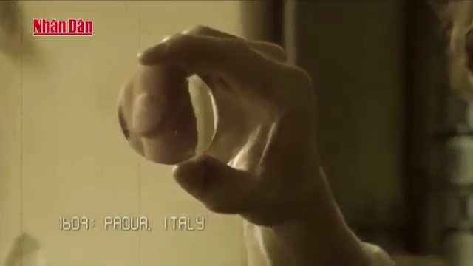
VẬN DỤNG

Slide 25
